Slide 1


Notes:
Phoebe

Slide 2

Notes:
Jaoyi

Slide 3
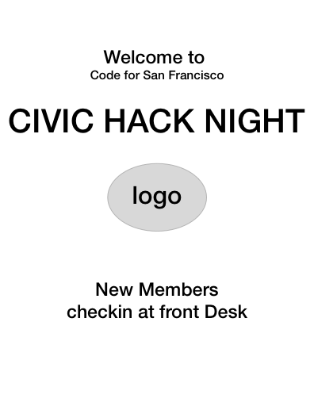
Notes:
Sandra

